Slide 1

ỦY BAN NHÂN DÂN HUYỆN AN LÃO
TRƯỜNG TIỂU HỌC QUANG TRUNG
MÔN TIẾNG VIỆT - LỚP 1
Bài 42: ao eo
Giáo viên: Nguyễn Thị Thu Huyền
Năm học: 2024 -2025

Slide 2
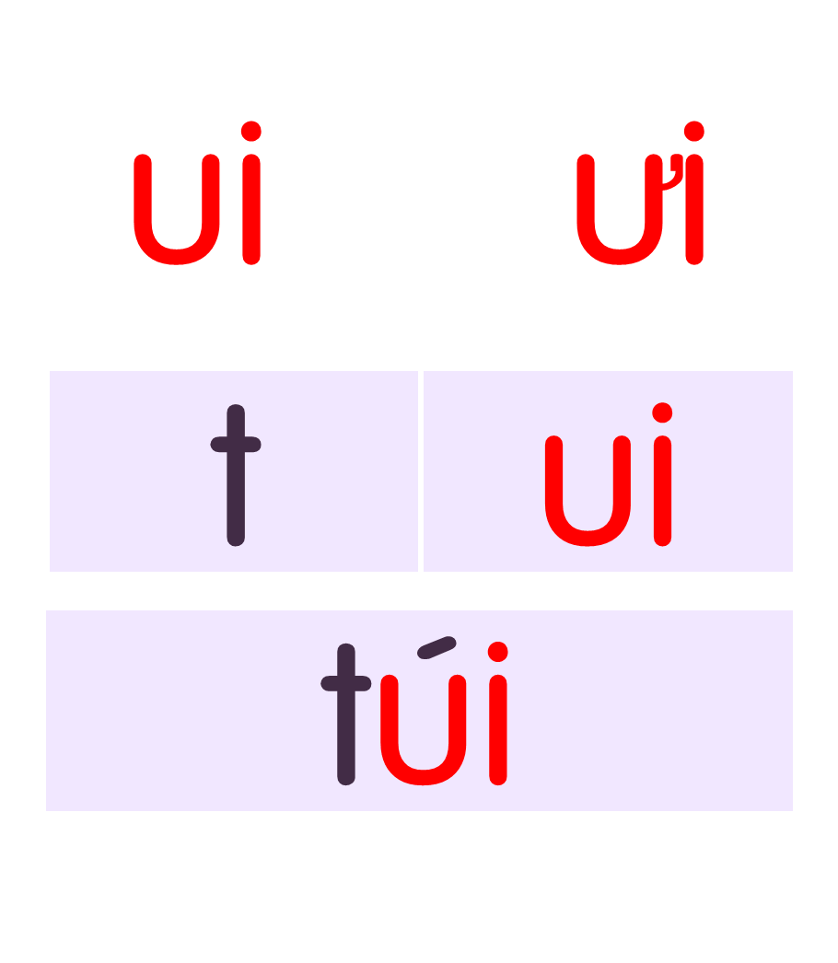
bùi
mũi
sủi
cửi
gửi
ngửi
dãy núi
bụi cỏ
gửi thư

Slide 3
Lan gửi thư cho Hà kể về quê Lan. Ở đó, có nhà sàn nằm ven đồi. Mùa này, chim ca rộn rã, sim nở rộ tím cả núi đồi. Lan mời Hà lên thăm quê Lan.

Slide 4
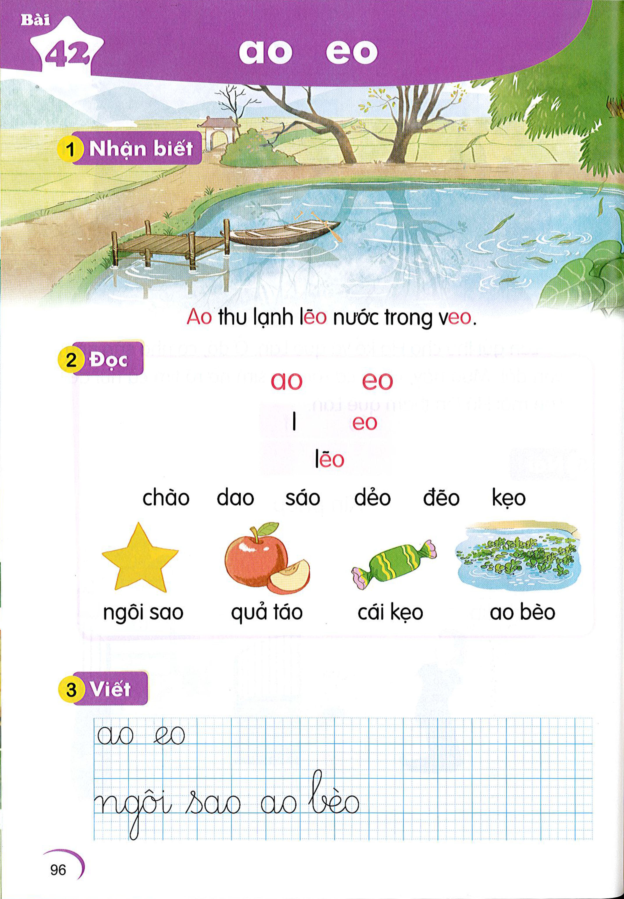

͂
Ao thu lạnh leo nước trong veo.
Ao thu lạnh leo nước trong veo.

Slide 5
Đọc
2
ao
eo
l
eo
leo
̃

Slide 6
ao
ao
ao
eo
eo
eo
chào
dao
sáo
dẻo
đẽo
kẹo

Slide 7
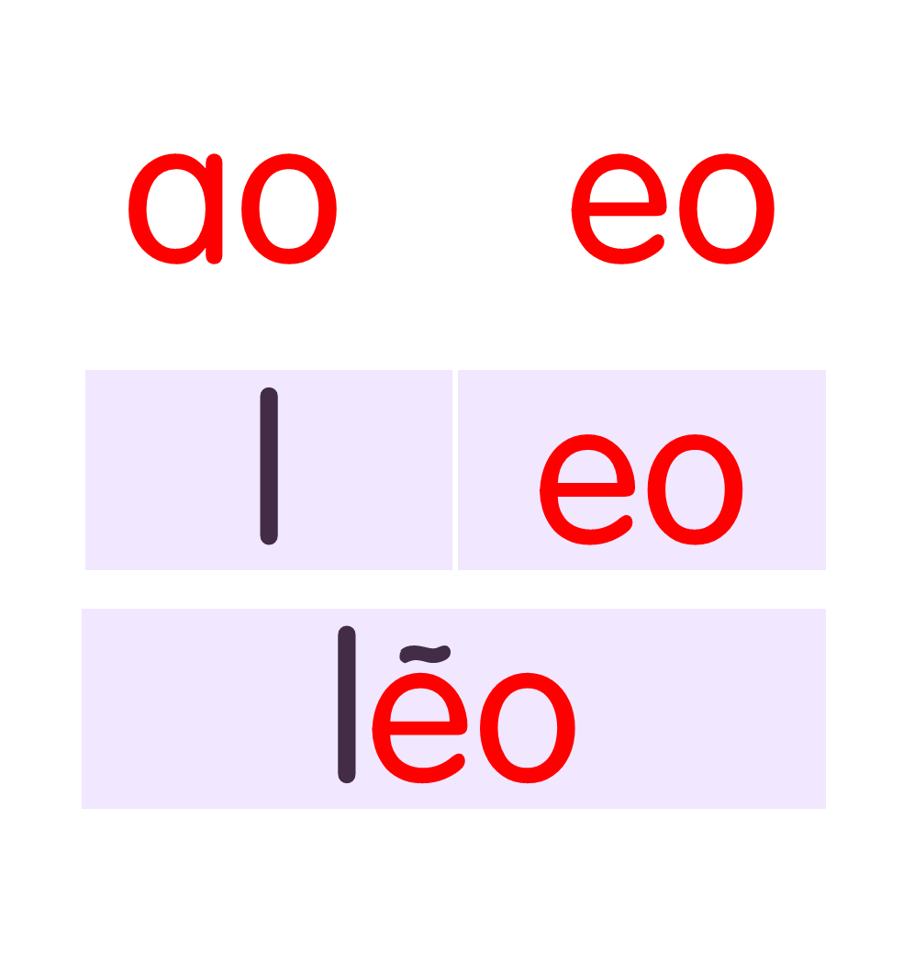


Slide 8

ngôi sao

Slide 9

quả táo

Slide 10

cái kẹo

Slide 11
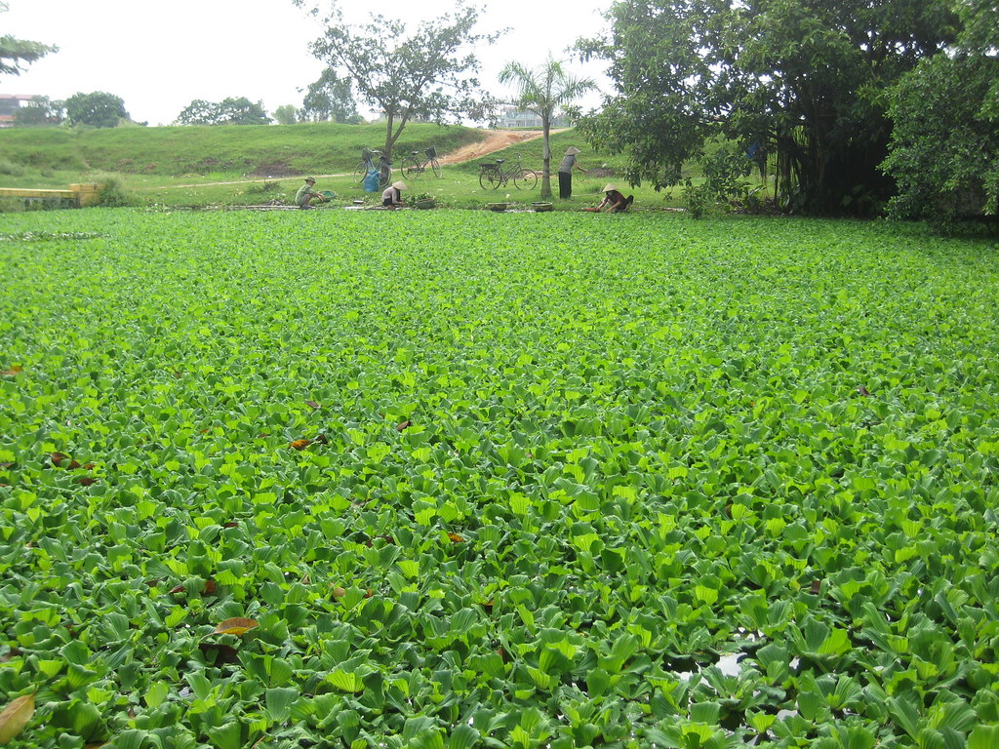
ao bèo

Slide 12
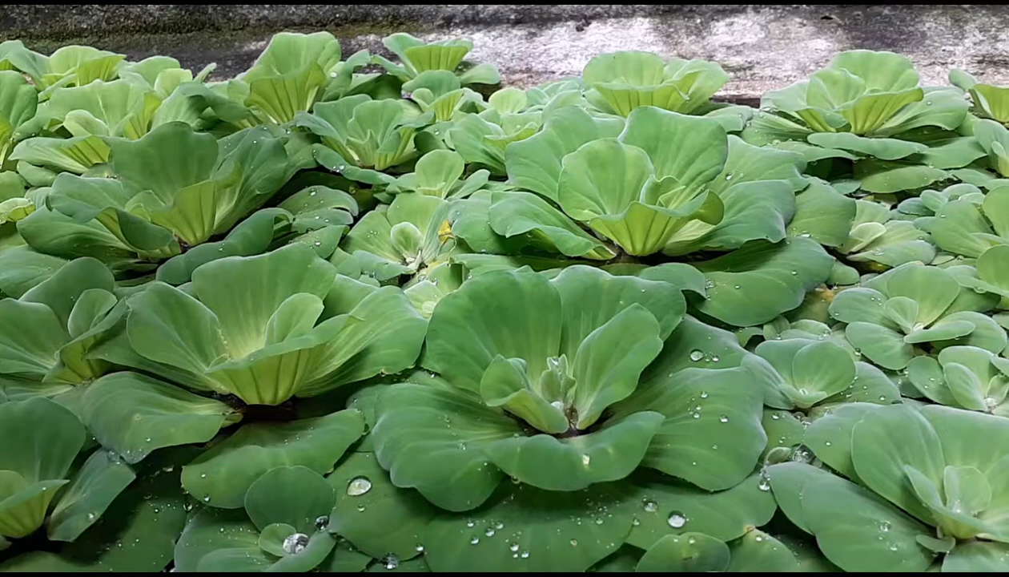

Slide 13
ngôi sao
quả táo
cái kẹo
ao bèo

Slide 14
ngôi sao
quả táo
cái kẹo
ao bèo

Slide 15




Viết bảng

Slide 16


Slide 17


